Slide 1
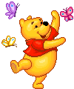
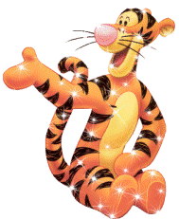
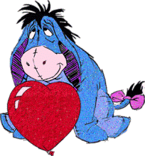
Урок української мови

Slide 2
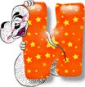

Slide 3
Дружно візьмемось за руки, І приступимо до науки. Раз, два,три,чотири,п’ять- Хочемо все на світі знать.

Slide 4
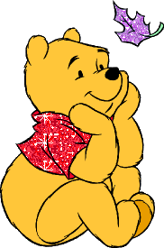
Вправа «Очікування» - Що ви очікуєте від сьогоднішнього уроку?

Slide 5
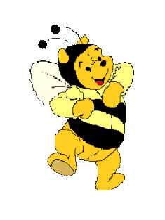
Перевіримо домашнє завдання

Slide 6
Каліграфічна хвилинка
_алювали _авпенята
_авпу - _аму, _авпу – тата,
_алювали _альву – квітку Будуть малярами дітки.

Slide 7
Каліграфічна хвилинка
М М М м мМм ма мл ме ми ом дм
Все минеться, одна правда останеться.

Slide 8
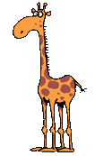
Словниковий диктант

Slide 9
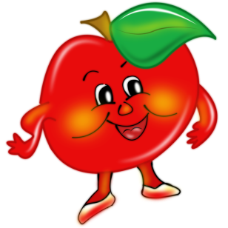
̒
червоний

Slide 10
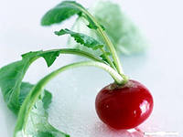
̒
редиска

Slide 11
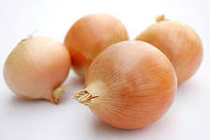
̒
цибуля

Slide 12
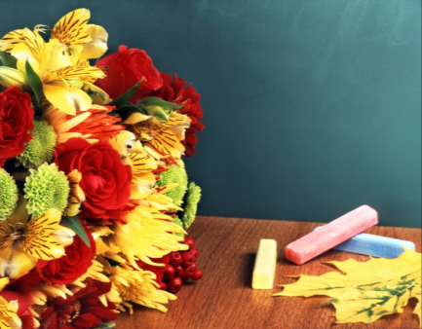
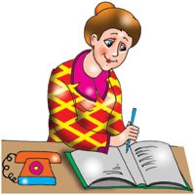
̒
учитель

Slide 13
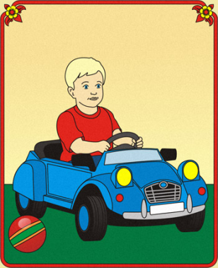
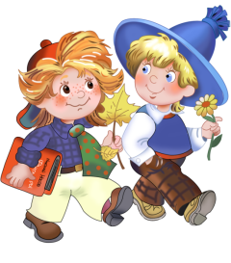
̒
шофер

Slide 14
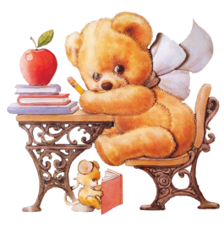
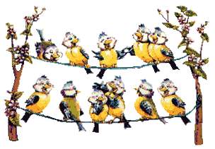
Спишіть речення
Яскраво світить сонце.
Голосно співають птахи.

Slide 15
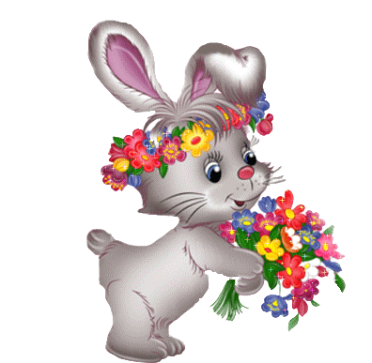
Розкажіть Зайчикові:
Про що розповідається в першому реченні?
Що говориться про сонце?
Сонце світить.
Про кого розповідається в другому реченні?
Що говориться про птахів?
Птахи співають.

Slide 16
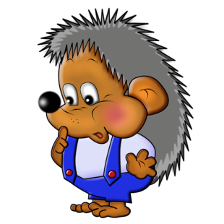
Правило від Їжачка:
Слово, що означає про кого або про що говориться в реченні та відповідає на питання хто? або що?, називається підметом.
сонце
птахи

Slide 17
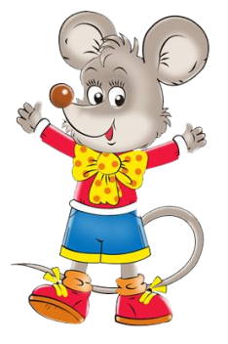
Правило від Мишенятка:
Слово, яке означає, що говориться про підмет та відповідає на питання що робить?, що зробить, що робив? або що роблять?, називається присудком.
світить
співають

Slide 18
Попрацюємо з підручником

Slide 19
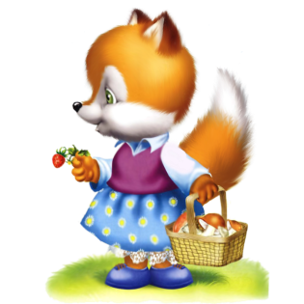
Правило від Лисички:
Підмет і присудок – головні члени речення.
Яскраво світить сонце.
Голосно співають птахи.

Slide 20
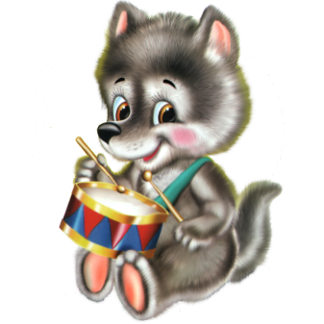
Правило від Вовчика:
Підмет у реченні підкреслюємо однією рискою.
Присудок – двома.

Slide 21
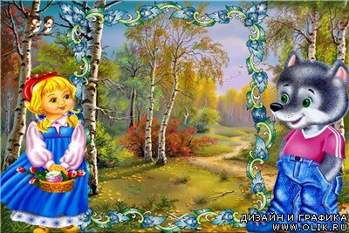
Фізхвилинка
“Лісова дискотека”

Slide 23
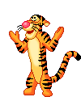

Slide 24
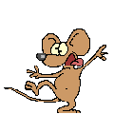

Slide 25
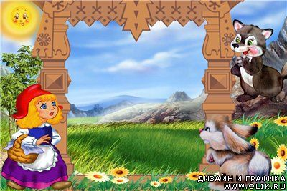
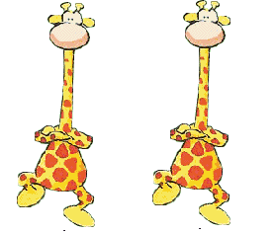

Slide 26
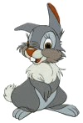

Slide 29
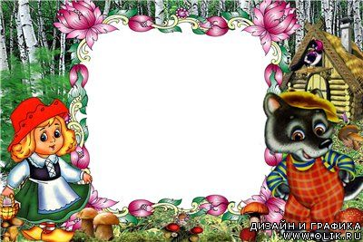
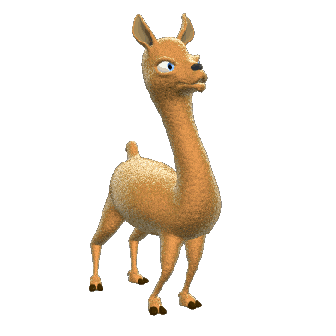

Slide 30
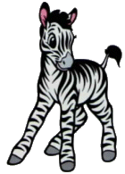

Slide 31
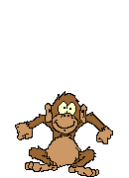

Slide 32
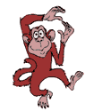

Slide 33
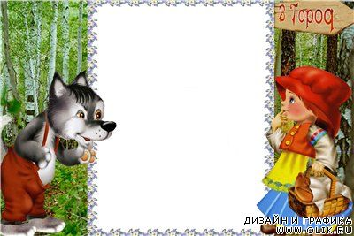

Slide 34
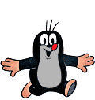

Slide 36
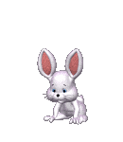

Slide 37
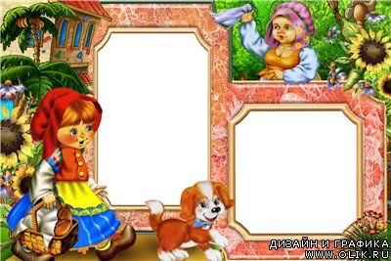
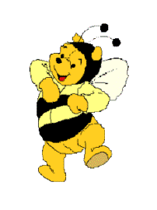

Slide 38
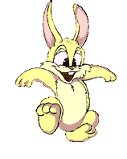

Slide 39
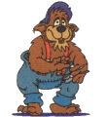

Slide 40
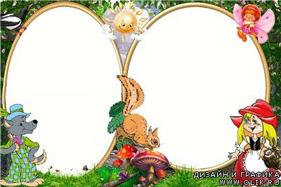

Slide 41
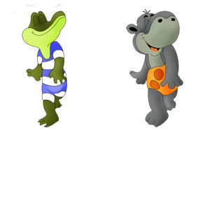
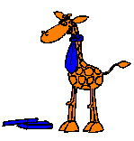

Slide 42
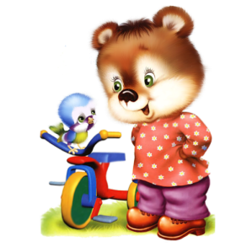
Гра від Ведмедика:
Ведмедик склав і записав речення, але допустив помилки. Переставте підмети так, щоб виправити ці помилки та запишіть правильно у зошит.
Кравець
навчає дітей.
шиє одяг.
лікує хворих.
готує їжу.
Повар
Вчитель
Лікар

Slide 43
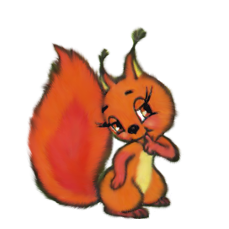
Завдання від Білочки:
Білочка просить виписати із поданих скоромовок тільки підмет та присудок.
Пилив Пилип поліна з лип.
Їла Марина малину.
Ворона проворонила вороненя.
Бурі бобри брід перебрели.
Летів горобець через хлівець.
Біжать стежини поміж ожини.

Slide 44
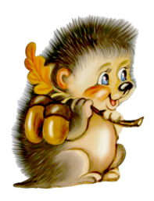
Правило від Їжачка:
Підмет і присудок – головні члени речення. Всі інші слова у реченні – другорядні члени речення.

Slide 45
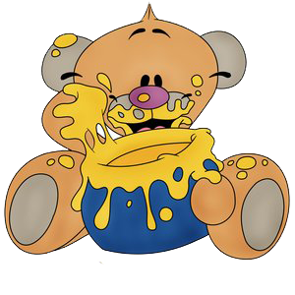
Правило від Ведмедика:
Зв’язок між словами в реченні можна встановити за допомогою питань.

Slide 46
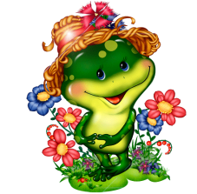
Завдання від Жабки:
Доповніть прості речення другорядними членами речення за зразком.
Зразок. Учні читають.
Уважні учні читають цікаву книжку.
Зайчик стрибає.
Настала осінь.
Росте гриб.

Slide 47
Вузлик на пам’ять Про кого? І що? Йде мова – Підмет називає слово. «Що зробити? Що робив?» – Присудок це говорив. Головними ми є в реченні, І порядок забезпечений.

Slide 48
Домашнє завдання С. 53, правила вивчити 1 група - вправа 110 2 група – скласти текст про героїв нашого уроку, визначити головні слова у реченнях.

Slide 49
